Slide 1
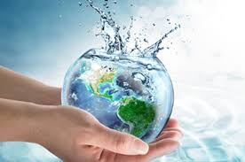
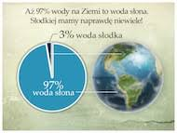
„Woda”
Emilia Jąkała

Slide 2
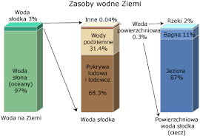
Zasoby wód na Ziemi:
Wody na ziemi możemy podzielić na dwie grupy:
powierzchniowe (np. oceany, morza, rzeki, jeziora),
podziemne - znajdujące się w próżniach i szczelinach skalnych, występujące w postaci naturalnych wypływów, źródeł, w studniach kopanych i wierconych.
Rodzaje wód
Wody oceanu światowego
Lodowce i stała pokrywa śnieżna
Wody podziemne
w tym wody aktywne
Marzłoć trwała
Jeziora
Wody glebowe
Para wodna w atmosferze
Bagna
Rzeki
Woda biologiczna
Ogółem wody hydrosfery

Slide 3
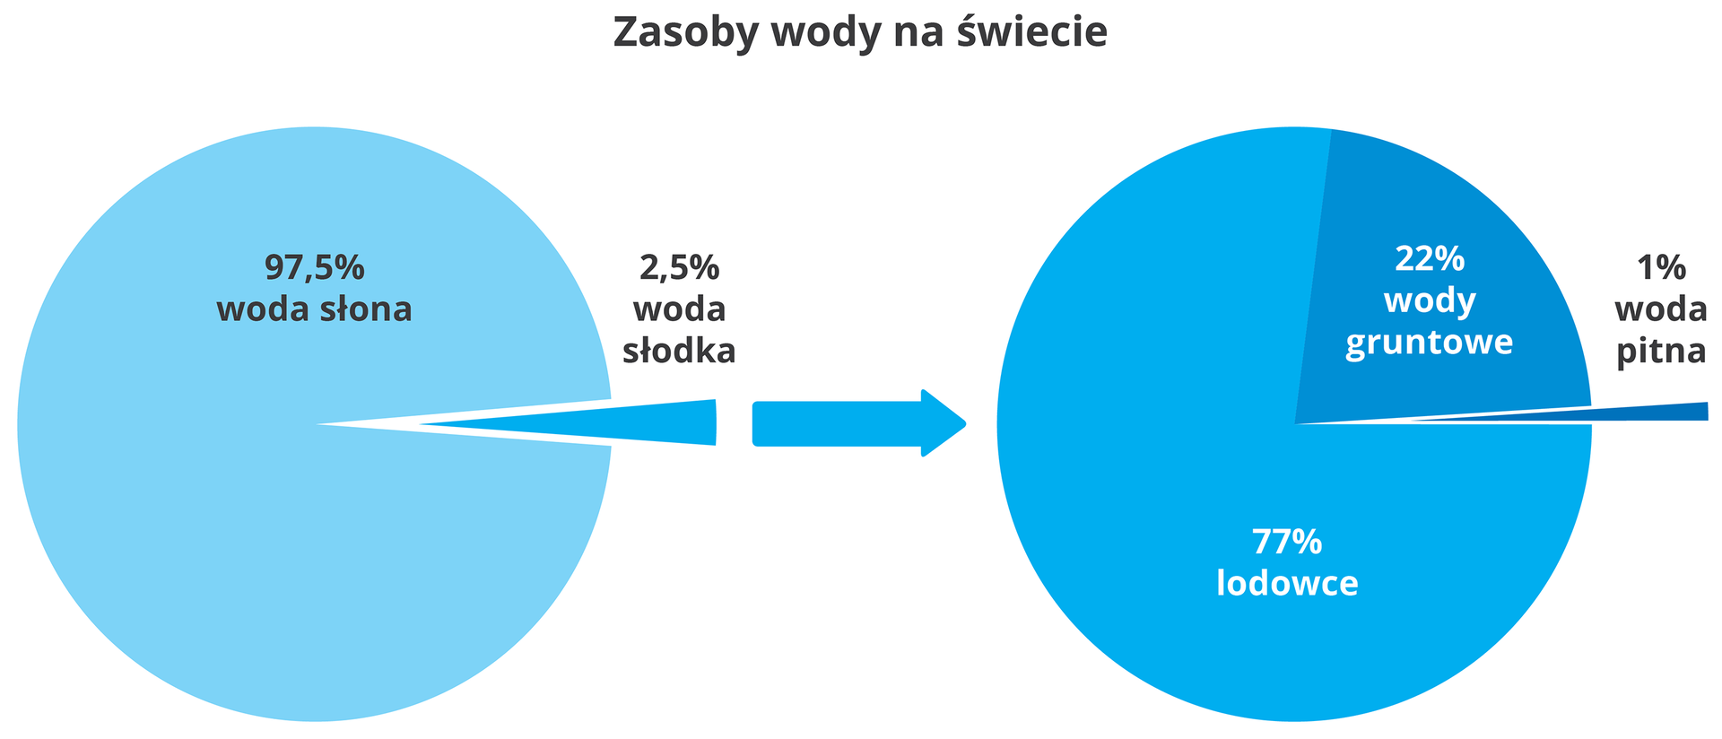
Szacunkowa ilość wody występująca na świecie:
Chociaż Ziemię w aż niemal 71 % pokrywa woda, to tylko 2,5% z niej to woda słodka. Reszta to woda słona.
Wielkość zasobów wody słodkiej na Ziemi szacuje się na 35 mln m³, co jest bardzo małą ilością w porównaniu do wód słonych, które szacuje się na 1,385 mln km³.

Slide 4
Zasoby kontynentalne wód
Europa posiada zasoby które w większości krajach wystarczają danemu państwu.
zasoby Australii są nie duże, ale wystarczające.
Azja, tutaj trwa cicha walka o wodę, między Chinami i Indiami, ponieważ zaczyna jej brakować.
Afryka, tam jest najgorzej. Ponad 60% mieszkańców Afryki nie ma dostępu do dobrej wody.
Antarktyda – tam większość lodowców posiada wodę słodką.
Ameryka Północna/Południowa – w Północnej nikt nie ma ograniczonego dostępy do wody, w Południowej taka sytuacja ma miejsce, ale jest to wielkość kilku procentowa.

Slide 5
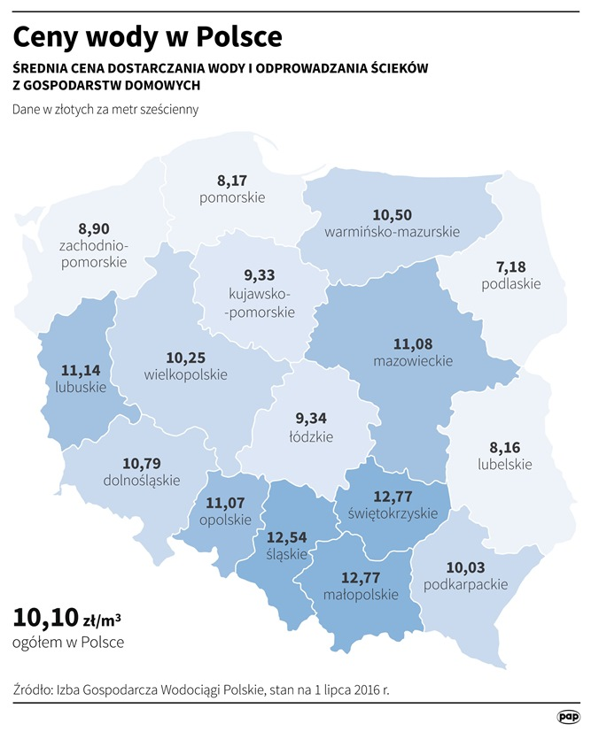
Zasoby wodne Polski:
Polska na tym tle nie wypada dobrze, w Europie jest jednym z krajów najuboższych w wodę. Średnio w Europie na jednego człowieka przypada rocznie ok. 5000 m3 wody, natomiast w Polsce tylko ok. 1800 m3. W latach deficytowych mamy do dyspozycji tylko nieco ponad 1100 m3 na osobę, w mokrych zaś zasoby sięgają 2600 m3 na osobę. Należy również podkreślić, że od początku lat 80. XX w., a dokładnie od 1983 r. wystąpiły tylko 4 lata ze średnimi rocznymi zasobami przekraczającymi 1800 m3/osobę, a średnia arytmetyczna średnich rocznych zasobów przypadających na jednego mieszkańca z ostatnich 30 lat wynosi tylko ok. 1500 m3.

Slide 6
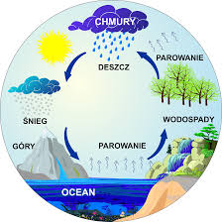
Obieg wody w przyrodzie

Slide 7
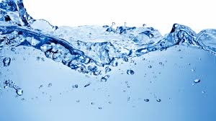
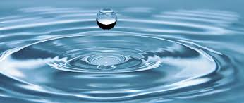
Bibliografia:
Zasoby wód na Ziemi -kliknij tutaj
Szacunkowa ilość wody występująca na świecie - kliknij tutaj
Zasoby wodne Polski -kliknij tutaj
Obieg wody w przyrodzie -kliknij tutaj

Slide 8
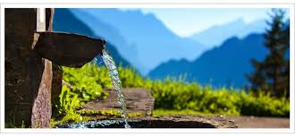
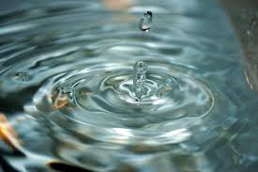
„Pamiętaj człowieku młody, nie warto marnować wody!”
Dziękuje za oglądanie <333

